Slide 1


Java 2D API
Lập trình đồ họa 2D trong

Slide 2



1
Java 2D API
Mở rộng AWT
Hỗ trợ rendering nhằm tạo hiển thị và chuyển động
Phát triển giao diện người dùng

Slide 3
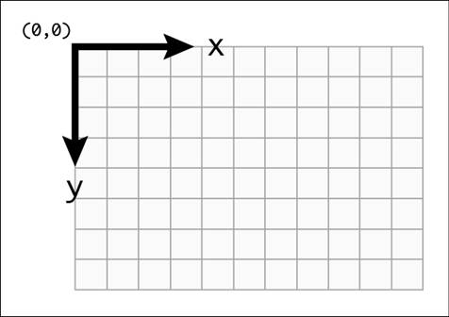


1
Java 2D API
Tọa độ
User Space:
Device Space:
20,20
60,60

Slide 4

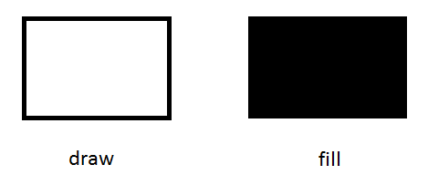
1
Java 2D API
Lớp Graphics2D
Phương thức set…()
Phương thức vẽ
Phương thức get…()

Slide 5
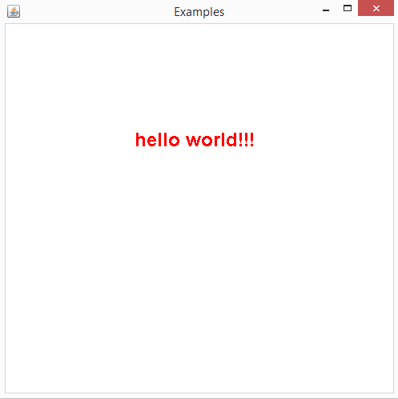
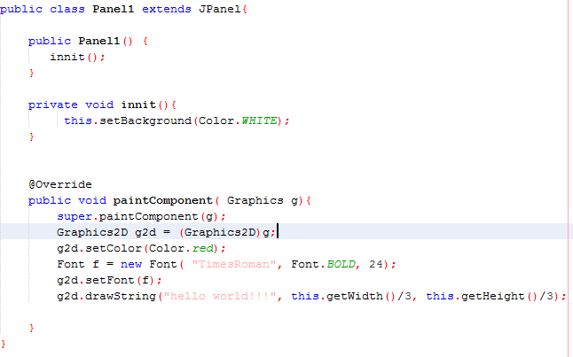
1
Java 2D API
Container

Slide 6
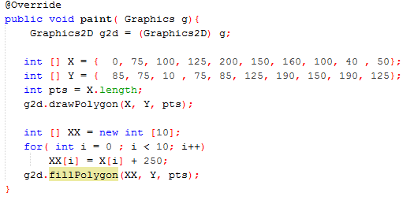
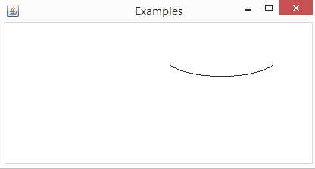
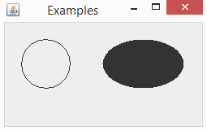
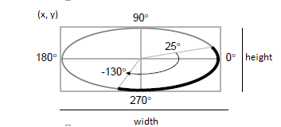
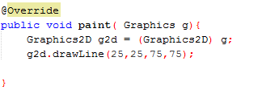
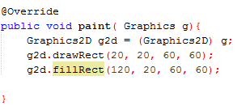
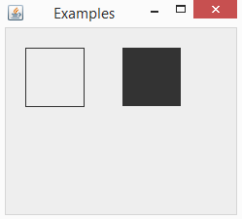
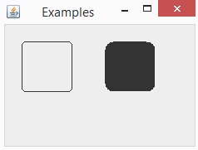
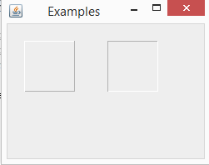
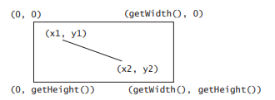
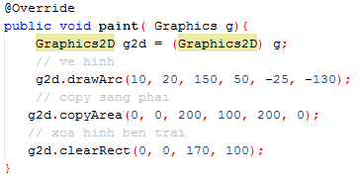
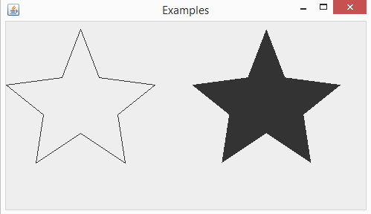
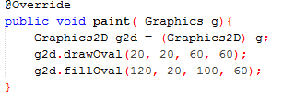

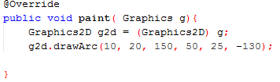

1
Java 2D API
Drawing và Filling
Trơn
Bo góc
3D đổ bóng
Arc(hình vòng cung)
Polygon(Đa giác)
Line (Đường)
Rectangle
Copying và clearing
Oval(hình bầu dục)

Slide 7

1
Java 2D API
Các lớp hình học
drawLine()
drawRect()
drawOval()
drawPolygon()
drawArc()
draw(Shape)
Lớp Graphics
Lớp Graphics2D

Slide 8
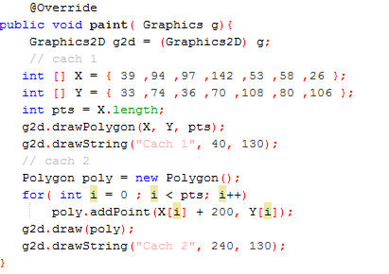
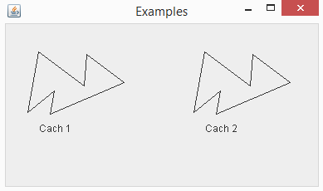
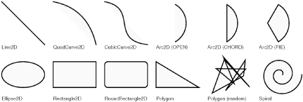
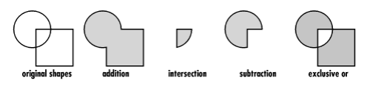
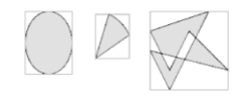
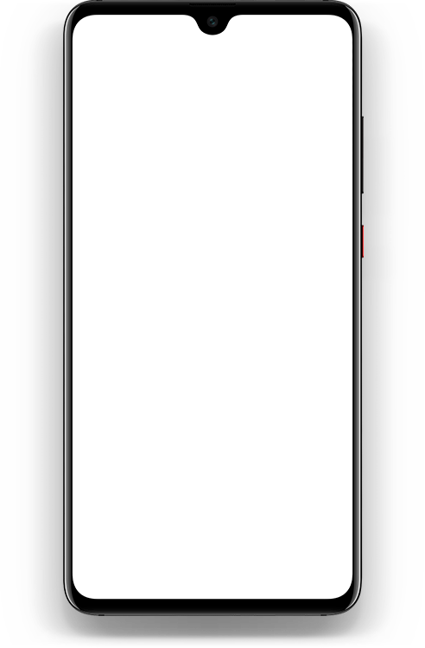
1
Java 2D API
Các lớp hình học
Shape
Các lớp hình học cơ bản
Kết hợp hình

Slide 9
1
Java 2D API
Ví dụ đồ họa cơ bản

Slide 10

1
Java 2D API
Draw String

Slide 11
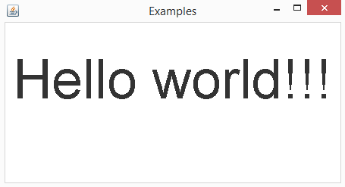
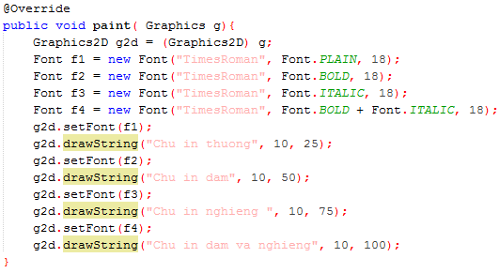
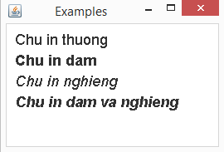
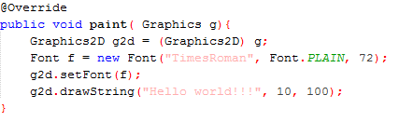
1
Java 2D API
Draw String
x
y

Slide 12

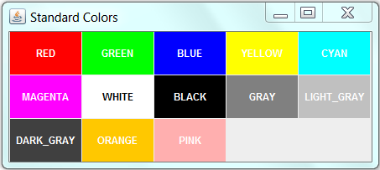
1
Java 2D API
Color
Sử dụng màu tiêu chuẩn
setColor(Color.RED);
Sử dụng đối tượng màu kết hợp
Color c = new Color(140,140,140);

Slide 13

1
Java 2D API
Kiểm tra và thiết lập màu
getColor()
setColor()
getBackGround()
setBackGround()
getForeGround()
setForeGround()

Slide 14

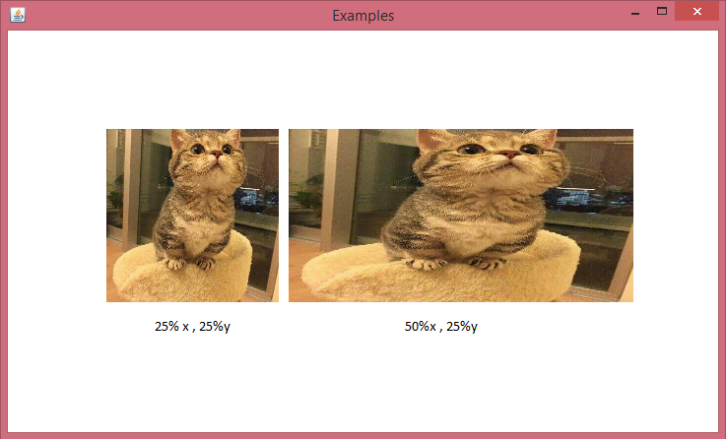
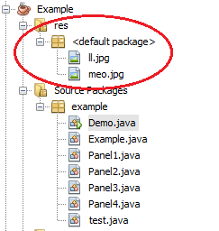
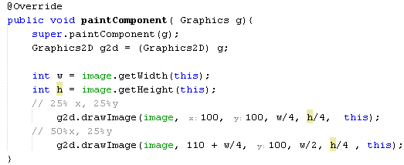
1
Java 2D API
Image
Image image = this.getToolkit().getImage("res/meo.jpg");
Lấy hình ảnh
graphics2d.drawImage(image, 100, 100, this);
VS
Image image = newImageIcon("res/meo.jpg").getImage();
graphics2d.drawImage(image, 200, 200, 200, 200, this);

Slide 15
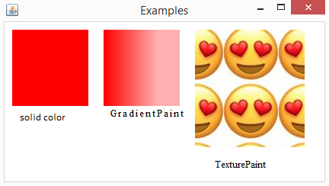
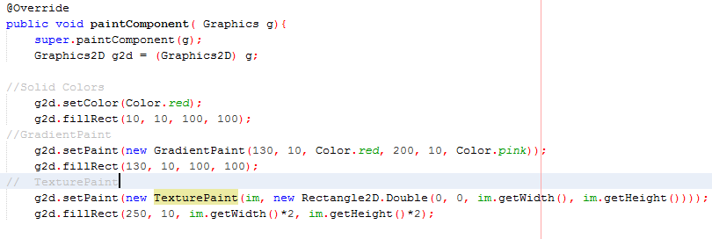
1
Java 2D API
Painting

Slide 16

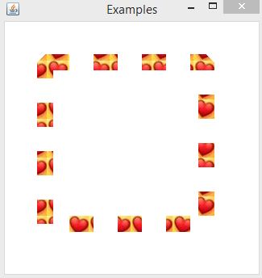

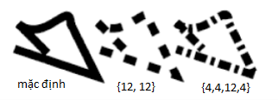
1
Java 2D API
Stroking
Join style BasicStroke
End style BasicStroke
Dash style

Slide 17
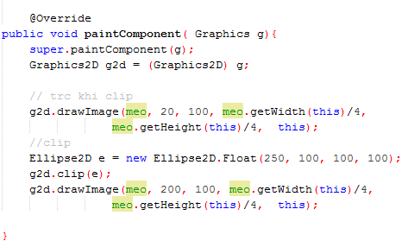
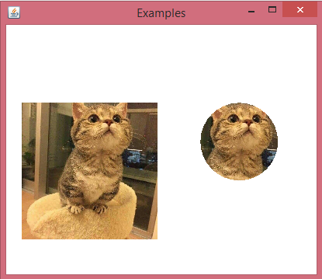
1
Java 2D API
Clipping
Trước Clip
Sau khi Clip

Slide 18
2
Animations

Slide 19
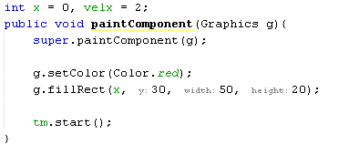
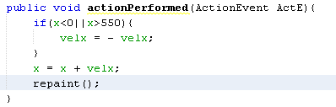

2
Animations
Painting và Repainting
paint()
repaint()

Slide 20
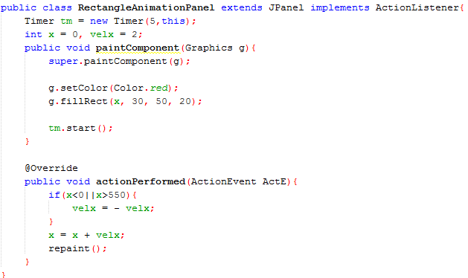

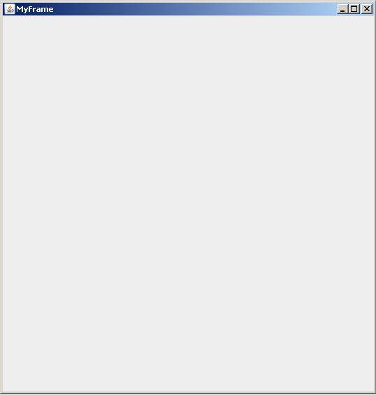
2
Animations
Thực hiện Animation
Timer tm = new Timer(5,this);
Swing Timer

Slide 21
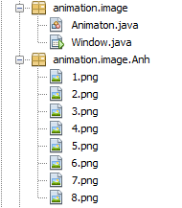
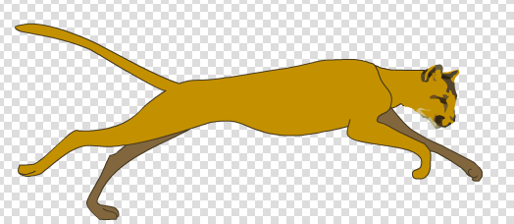
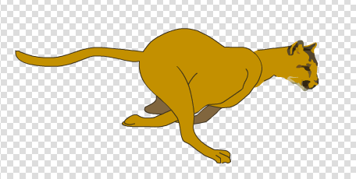
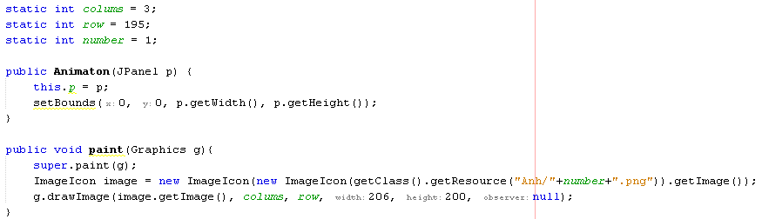

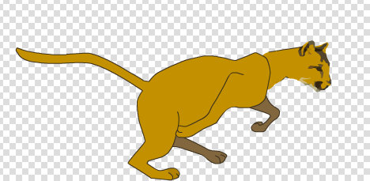

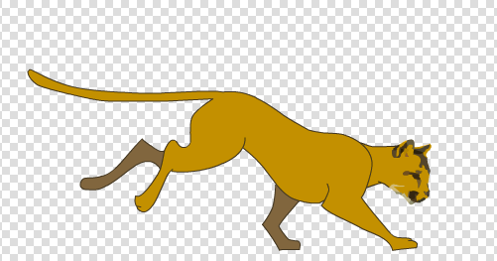
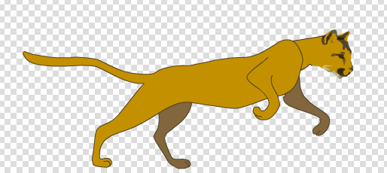
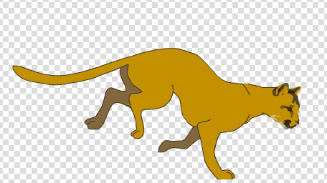


2
Animations
Tạo animation bằng các hình ảnh
5
1
6
2
7
3
Nhanh
Chậm
4
8

Slide 22
2
Animations
Ví dụ minh họa

